Slide 1
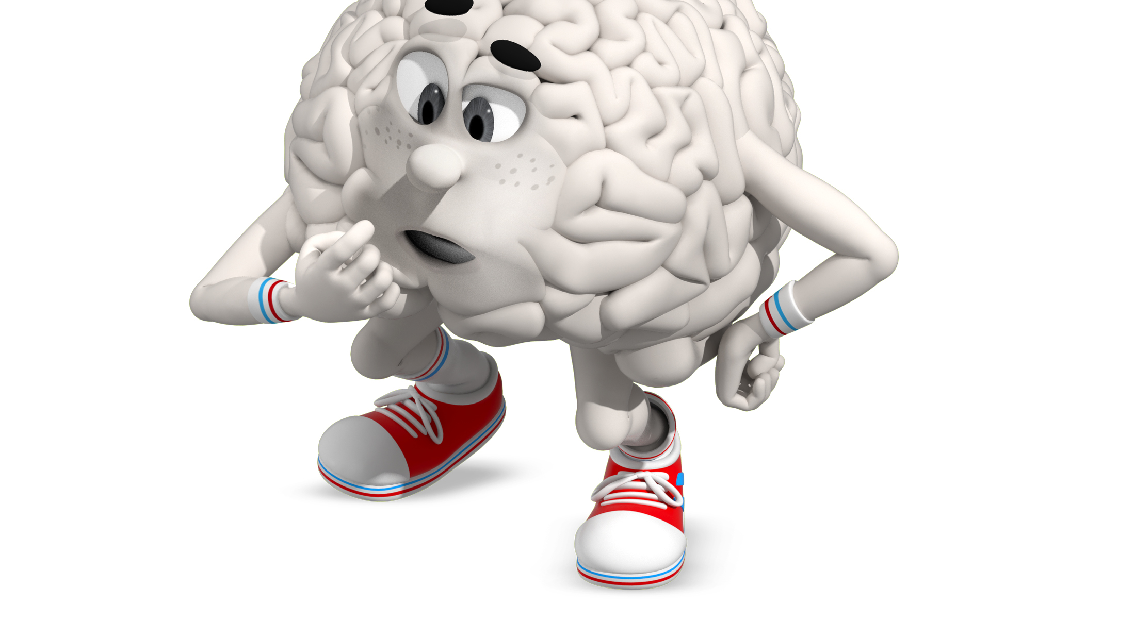
Hukommelse og digital demens
CSN

Slide 2
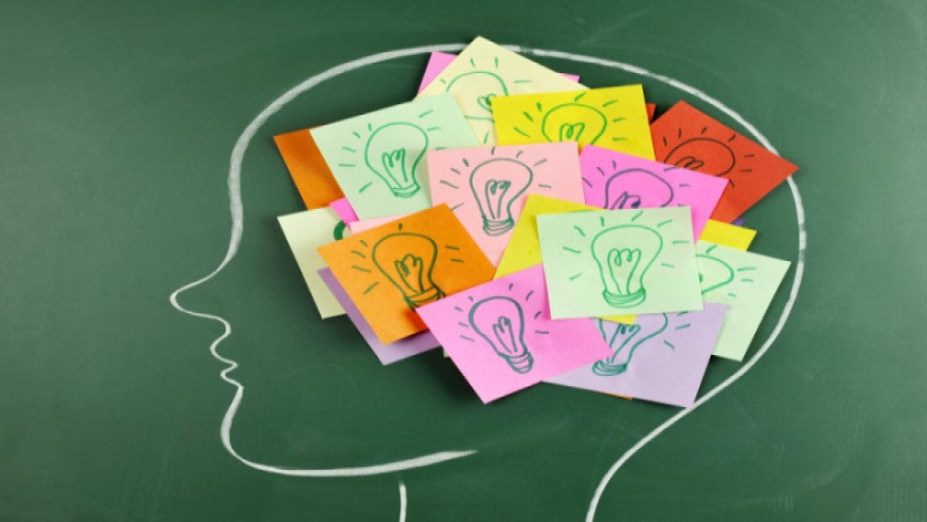
Test af vores korttidshukommelse ☺
Tag testen, der ligger på timen: https://nyheder.tv2.dk/2017-03-06-test-dig-selv-kan-du-huske-disse-30-billeder
Hvor mange rigtige fik I?

Slide 3
Test af vores korttidshukommelse II ☺
Husk talrækken i den rigtige orden:
7 – 3 – 9 – 1 – 4 – 8 – 2 – 6 – 5 – 0 – 12 – 17 – 23 – 31 – 45
Nu skal I hver især skrive talrækken ned på papiret.
Hvor mange rigtige fik I?

Slide 4
Test af vores korttidshukommelse II ☺
Husk ordene i den rigtige orden:
stol – hus – kat – bog – vand – blomst – lys – vindue – sko – telefon – bord – hjul – sky – fisk – nøgle
Nu skal I hver især skrive ordene ned på papiret.
Hvor mange rigtige fik I?
Notes:
7±2. ”Miller’s 7±2” refererer til den klassiske psykologiske forskning om korttidshukommelse, specifikt George A. Millers berømte artikel "The Magical Number Seven, Plus or Minus Two", der viser, at menneskers korttidshukommelse typisk kan håndtere omkring 7 (plus/minus 2) enheder af information (f.eks. tal, ord) ad gangen, før det bliver svært.

Slide 5
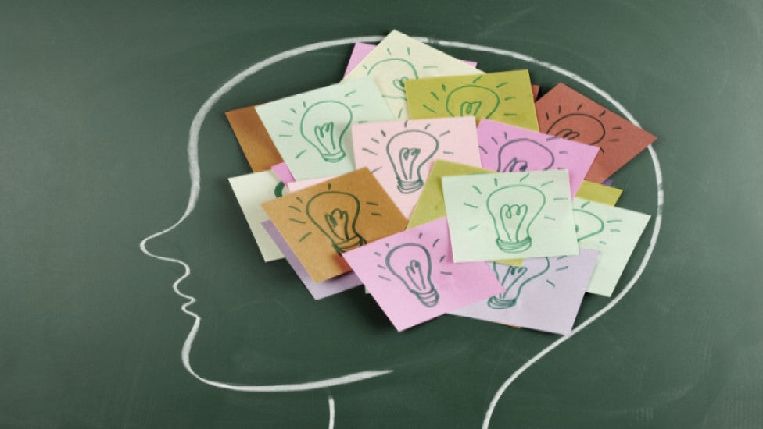
Hvordan husker vi (bedre)?
Genkaldelse (at huske) afhænger af:
Begivenhedens betydning for os
Lagringen (og om den blev forstyrret)
Repetition og gentagelse – Giver flere cues (ledetråde)
Om vi kommer i en lignende situation (konkret eller følelsesmæssig)
Husketeknikker
Cues, rim og remser, associeringsteknikker (visuelle teknikker), chunking (gruppering)
Glemsel fordi…
Vi ikke repeterer og gentager
Vi mangler cues/ledetråde
Interferens (lignende informationer forstyrrer og blander sig)

Slide 6
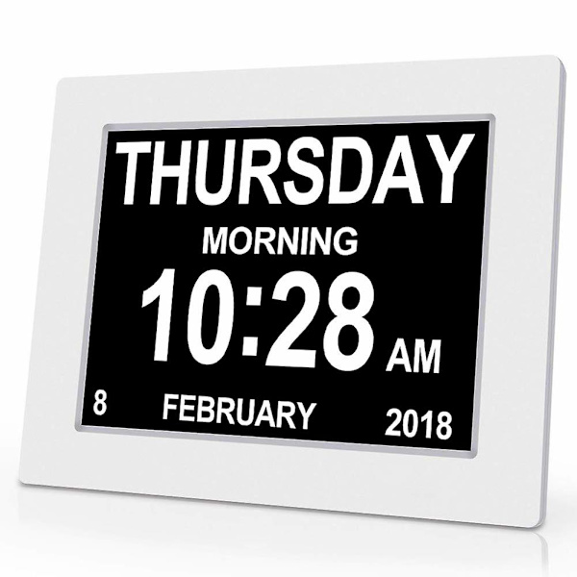
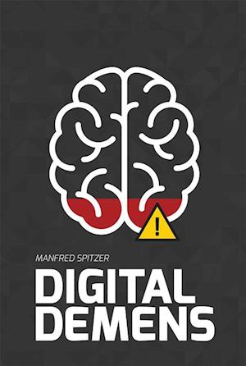
Digital demens
- Artikel ”Danskerne lider af digital demens”
- Explainer: ”Er skærme farlige?”
- Diskussion: Er skærme farlige?

Slide 7
Digital demens
Begreb af den tyske hjerneforsker Manfred Spitzer.
Han advarer mod, at overdreven brug af digitale medier kan skade hjernen og føre til symptomer, der minder om demens – især blandt børn og unge.
Det er et udtryk for en række kognitive svækkelser, der teoretisk kan opstå som følge af intensiv og langvarig skærmbrug.
Spitzer hævder, at hjernen nedbrydes, når man i stedet for at bruge sine kognitive evner (fx koncentration og hukommelse), lader digitale enheder klare opgaverne.

Slide 8

Artikel ”Danskerne lider af digitalt hukommelsestab” (10 min)
Hvor mange af jer kan huske telefonnummeret på jeres kæreste eller arbejde?
Øvelse: Udarbejd én problemstilling på baggrund af artiklen.
Vær klar til at præsentere jeres problemstilling på klassen efterfølgende.

Slide 9
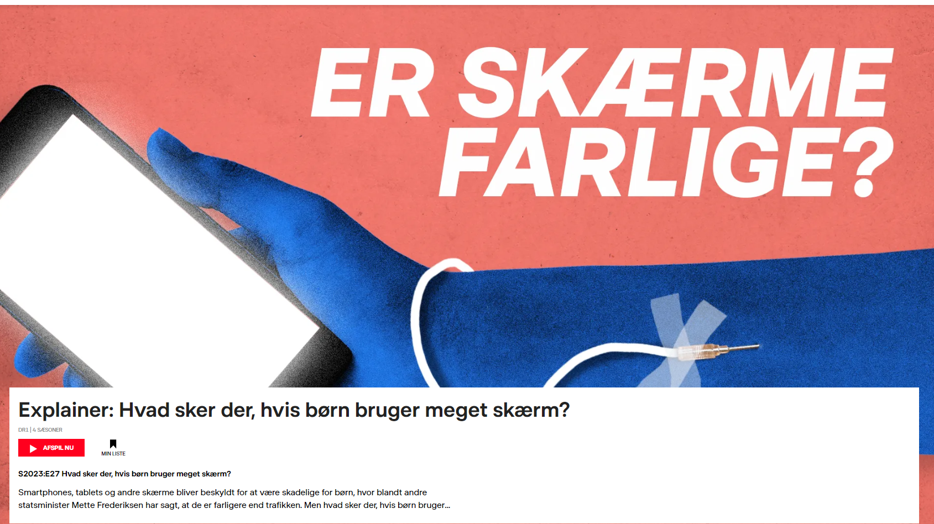
Explainer: Er skærme farlige?
Notes:
https://www.dr.dk/drtv/se/explainer_-hvad-sker-der-hvis-boern-bruger-meget-skaerm_391320

Slide 10
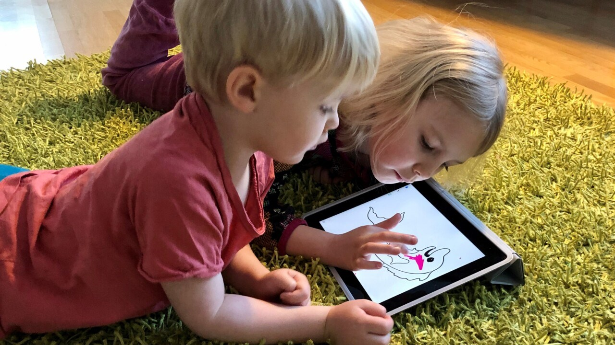
Hvad synes I? Er skærme farlige?
JA!
NEJ!

Slide 11
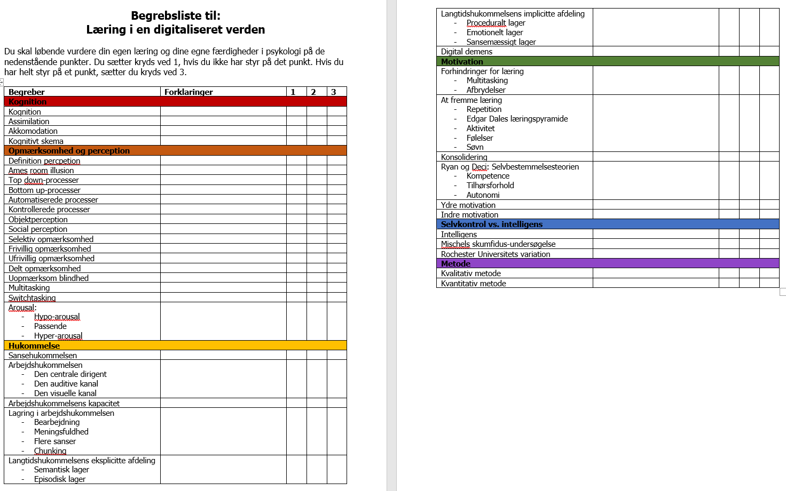
Begrebslisten

